Slide 1
INVESTIGACIÓN JURÍDICA
Dr. Carlos Ernesto, Herrera Acosta PhD.
0984821011
ceherrera@Unach.edu.ec

Slide 2
SEMANA 4
FECHA: 28 de abril de 2025
UNIDAD I: EL CONOCIMIENTO HUMANO Y JURÍDICO
TEMA: 1.5. Naturaleza y características del conocimiento jurídico
INICIO
1.1. Objetivo de la clase.
Analizar la naturaleza y las características del conocimiento jurídico mediante una revisión teórica y crítica de sus fundamentos epistemológicos y metodológicos, con el fin de comprender la estructura, validez y función del Derecho en la sociedad.
1.2. Dinámica de grupo
1.3. Tutoriales

Slide 3
2. DESARROLLO
TEMA: 1.5. NATURALEZA Y CARACTERÍSTICAS DEL CONOCIMIENTO JURÍDICO
1.5.1. Objeto fin y meta del conocimiento jurídico
1.5.2. La norma jurídica como objeto del conocimiento jurídico
1.5.3. Los problemas sociales como objeto del conocimiento jurídico
1.5.4. Relación entre el conocimiento jurídico y otras ciencias sociales
1.5.5. Las normas de redacción, citación y el plagio en el conocimiento jurídico

Slide 4
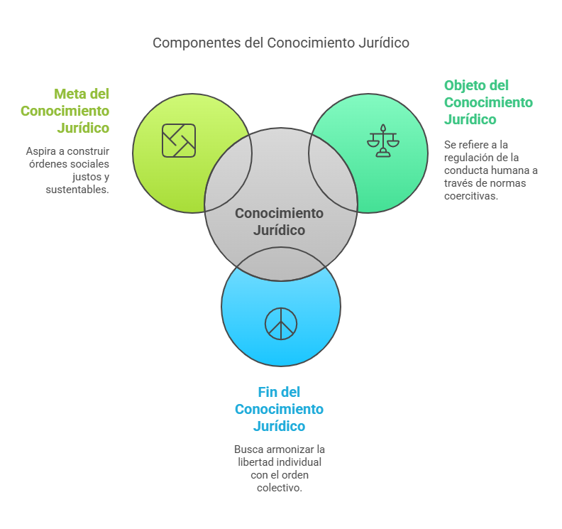
1.5.1. Objeto fin y meta del conocimiento jurídico

Slide 5
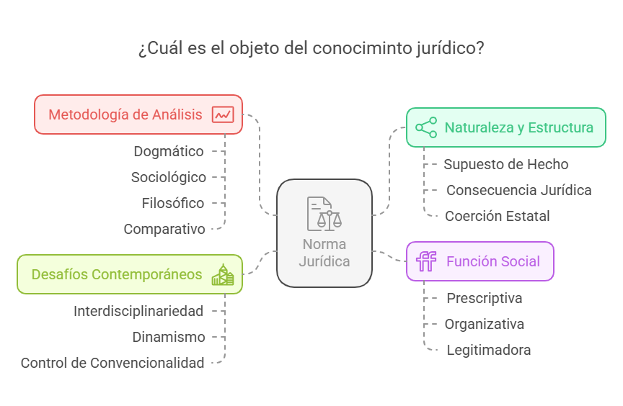
1.5.2. La norma jurídica como objeto de conocimiento

Slide 6
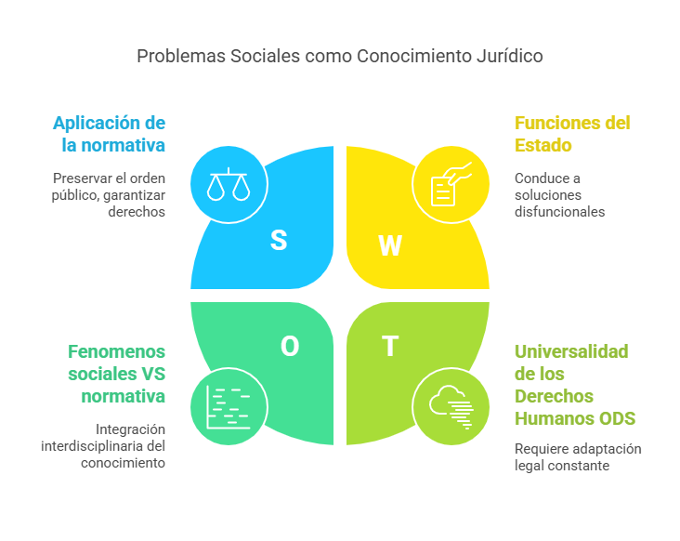
1.5.3. Los problemas sociales como objeto del conocimiento jurídico

Slide 7
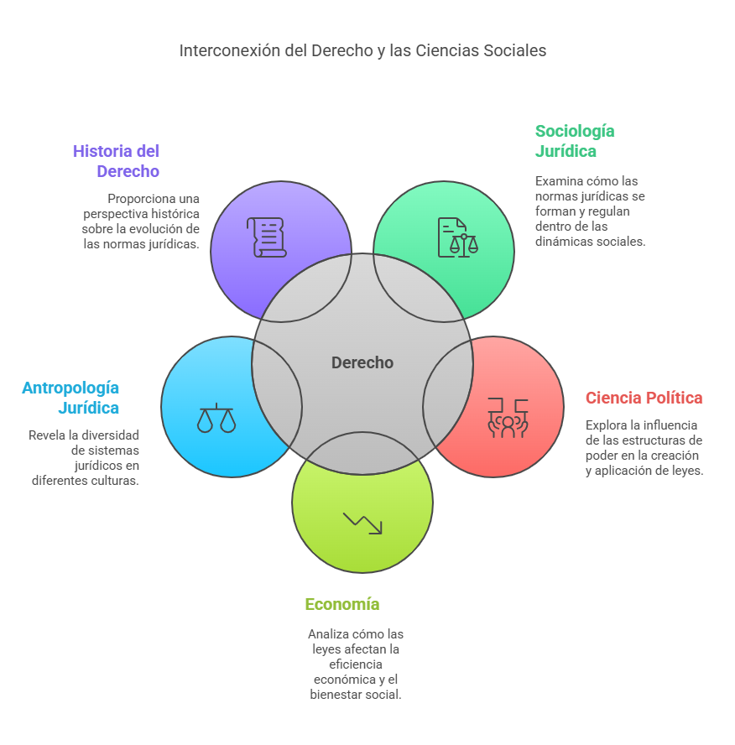
1.5.4. Relación entre el conocimiento jurídico y otras ciencias sociales

Slide 8
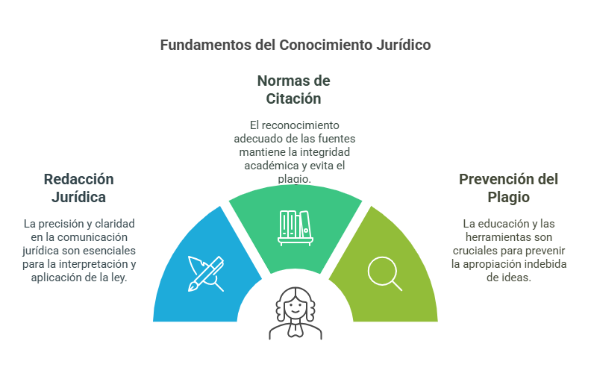
1.5.5. Las normas de redacción, citación y el plagio en el conocimiento jurídico

Slide 9
3.- CIERRE
TAREA 1:
Desarrollo del Estado del Arte de la investigación formativa
TAREA 2
Desarrollo del Estado del Arte de los temas de la investigación formativa
TAREA 3
Estrutura y seleccionar la palabras clave del artículo académico en base al tesauro de la UNESCO
TAREA 3
Leer el libro seleccionado para mejorar la formación humanística y científica

Slide 10
MATRIZ PARA LA ELABORACIÓN DEL ESTADO DEL ARTE
Nombre (s) de los autores
Nacionalidad
Titulo de la obra o artículo
Año de edición
Propósito del trabajo investigativo
Metodología utilizada
Hallazgos o resultados importantes
Conclusiones relevantes

Slide 11
ELABORACIÓN DEL PLAN DE CLASES
FECHA: 29 de abril de 2025
UNIDAD I: EL CONOCIMIENTO HUMANO Y JURÍDICO
TEMA: 1.5. Naturaleza y características del conocimiento jurídico
INICIO
1.1. Objetivo de la clase.
Analizar la naturaleza y las características del conocimiento jurídico mediante una revisión teórica y crítica de sus fundamentos epistemológicos y metodológicos, con el fin de comprender la estructura, validez y función del Derecho en la sociedad.
1.2. Dinámica de grupo

Slide 12
2. DESARROLLO
TEMA: 1.5. NATURALEZA Y CARACTERÍSTICAS DEL CONOCIMIENTO JURÍDICO
1.5.1. Objeto fin y meta del conocimiento jurídico
1.5.2. La norma jurídica como objeto del conocimiento jurídico
1.5.3. Los problemas sociales como objeto del conocimiento jurídico
1.5.4. Relación entre el conocimiento jurídico y otras ciencias sociales
1.5.5. Las normas de redacción, citación y el plagio en el conocimiento jurídico

Slide 13
3.- CIERRE
3.1. Cuestionario
¿Cuáles son las principales diferencias entre el conocimiento jurídico y el conocimiento humano?
¿Cómo se relaciona el conocimiento jurídico con la justicia y la legalidad?
¿Qué métodos de investigación son más efectivos para analizar el conocimiento jurídico?
¿Cómo se transmite el conocimiento jurídico a través de la educación y la formación?
¿Cómo se integran los hechos sociales en el conocimiento jurídico?
¿Qué papel juega la prudencia en el conocimiento jurídico?
¿Qué diferencias existen entre las normas jurídicas y las normas sociales?
¿Cómo se relacionan las normas jurídicas con los derechos fundamentales?
¿Qué mecanismos existen para defender y controlar el orden constitucional?
¿Cómo influyen las normas jurídicas en la conducta humana?
Cómo influyen las ciencias sociales en la formulación de leyes
¿Qué papel juega la investigación jurídica en el estudio del derecho?
¿Cómo se aplican las ciencias axiológicas en el estudio del derecho constitucional?
¿Cuáles son las principales normas de citación en documentos jurídicos?
¿Cómo se puede evitar el plagio en la redacción de documentos jurídicos?
¿Qué diferencias existen entre la redacción jurídica y la redacción científica?
¿Qué importancia tiene la correcta citación en la investigación jurídica?
¿Cómo se estructura un ensayo jurídico según las normas APA séptima edición?

Slide 14
ELABORACIÓN DEL PLAN DE CLASES
FECHA: 30 de abril de 2025
UNIDAD I: EL CONOCIMIENTO HUMANO Y JURÍDICO
TEMA: 1.5. Naturaleza y características del conocimiento jurídico
INICIO
1.1. Objetivo de la clase.
Analizar la naturaleza y las características del conocimiento jurídico mediante una revisión teórica y crítica de sus fundamentos epistemológicos y metodológicos, con el fin de comprender la estructura, validez y función del Derecho en la sociedad.
1.2. Dinámica de grupo

Slide 15
2. DESARROLLO
2.1. Presentación y desarrollo de contenidos y/o temática
Evaluación diagnóstica
Finalidad: Conocer el nivel de conocimientos previos o habilidades con las que el estudiante inicia un proceso formativo.
Instrumentos: Pruebas diagnósticas, mapas conceptuales, entrevistas, encuestas.
Utilidad: Permite ajustar la planificación didáctica y detectar posibles brechas.

Slide 16
2. DESARROLLO
2.1. Presentación y desarrollo de contenidos y/o temática
2.- Evaluación formativa
Finalidad: Supervisar el progreso del estudiante durante el proceso de enseñanza-aprendizaje.
Instrumentos: Rúbricas, listas de cotejo, portafolios, diarios reflexivos, debates, simulaciones.
Características: Tiene un carácter retroalimentador; no necesariamente implica calificación numérica.

Slide 17
2. DESARROLLO
2.1. Presentación y desarrollo de contenidos y/o temática
3. Evaluación sumativa
Finalidad: Valorar el logro final de los resultados de aprendizaje al concluir una unidad, módulo o curso.
Instrumentos: Exámenes escritos, proyectos finales, ensayos, estudios de caso, presentaciones orales.
Criterios: Se centra en evidencias concretas del desempeño del estudiante, y suele traducirse en calificaciones.

Slide 18
3. CIERRE
Tarea 1:
Desarrollo de la fundamentación teórica de la investigación formativa
Tarea 2
Desarrollo del artículo académico

